Slide 1
Современная ситуация по дерматофитозам животных и возможность их иммунопрофилактики
Роман Сергеевич Овчинников
К.б.н., в.н.с., член Рабочей группы по ветеринарной микологии ISHAM
ФГБНУ «ФНЦ ВИЭВ им. Я.Р. Коваленко и К.А. Скрябина», лаборатория микологии и антибиотиков им. А.Х. Саркисова

Slide 2
Дерматофитозы: современные тенденции
Изменение этиологии – нетипичные для РФ виды грибов-дерматофитов.
Открытие новых видов патогенных грибов, ранее неизвестных.
Распространение новых видов животных-хозяев, в т.ч. диких животных.
Расширение видоспецифичности дерматофитов в отношении хозяев.
Возвращающиеся дерматофитозы.

Slide 3
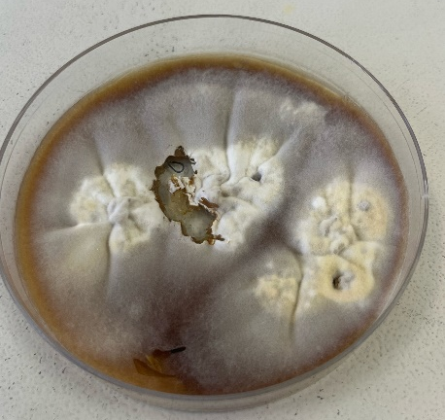
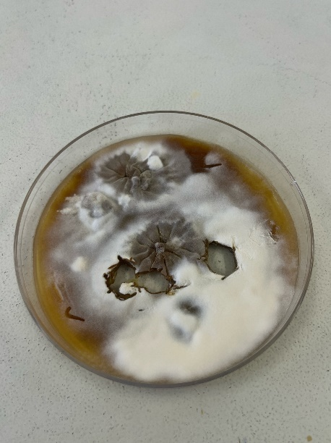
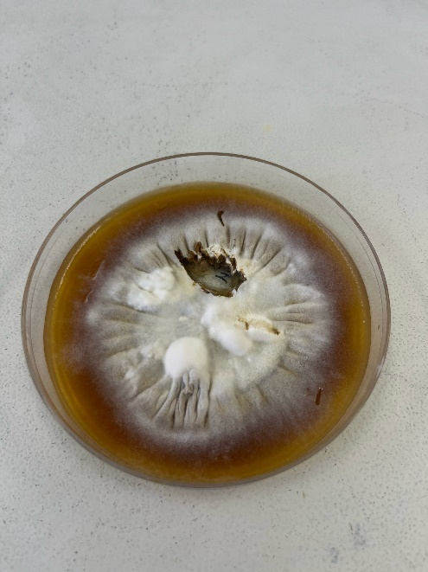
Атипичные варианты известных дерматофитов
Microsporum canis

Slide 4
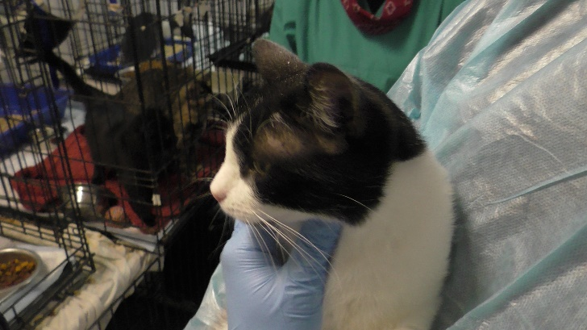
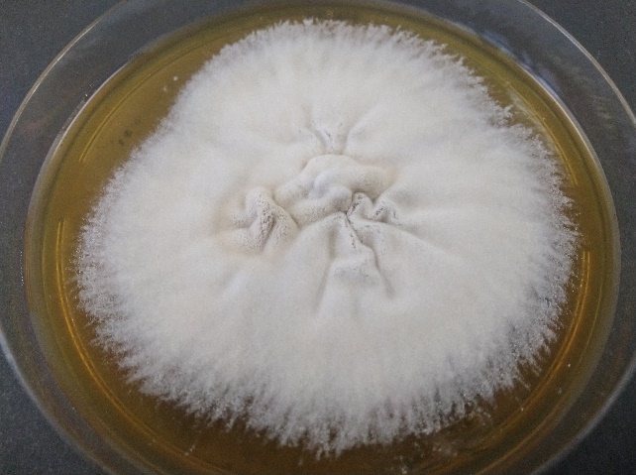
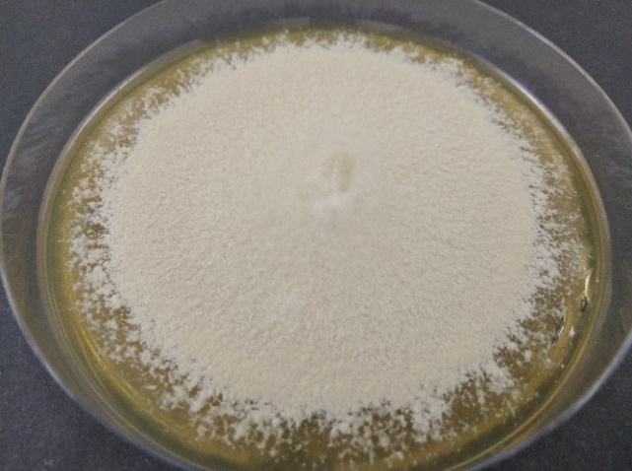
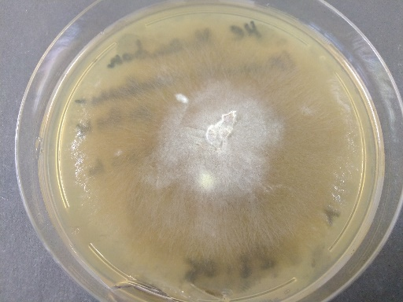
Новые для РФ дерматофиты у МДЖ
Nannizzia persicolor (кошка)
Nannizzia fulva (кошка)
Microsporum ferrugineum (кошка)
Рост N. persicolor на среде Сабуро
Рост N. fulva на среде Сабуро
Рост культуры M. ferrugineum на среде Сабуро
Савинов, В.А. Новые виды возбудителей в этиологии дерматофитозов животных-компаньонов в московском регионе / В.А. Савинов, Р.С. Овчинников, А.Г. Южаков, А.В. Хабарова, А.Г.Гайнуллина //Ветеринария, зоотехния и биотехнология. – 2021. -№9.

Slide 5
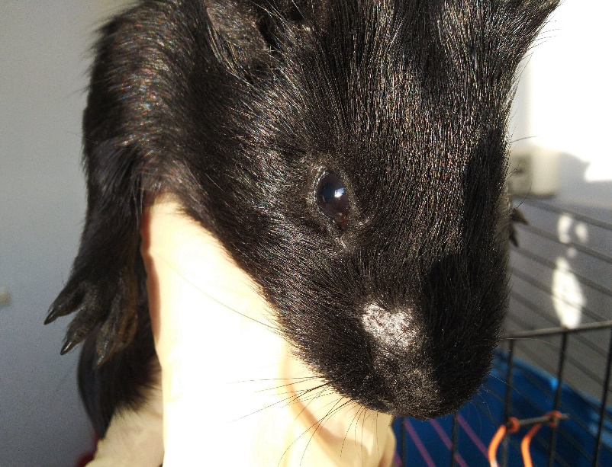
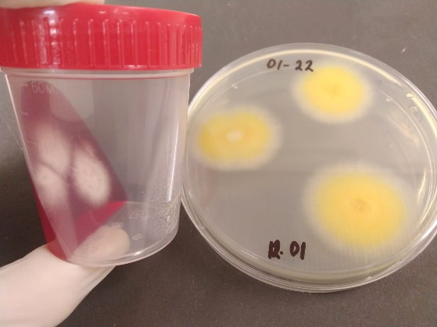
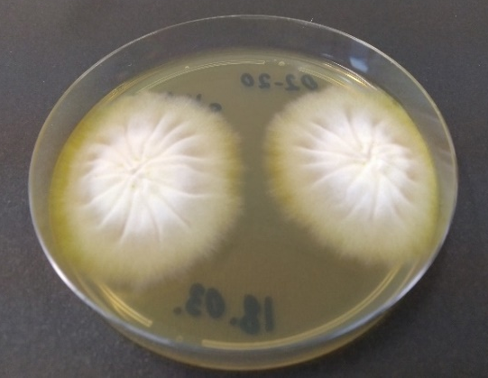
Новые для РФ дерматофиты у МДЖ
Trichophyton benhamiae (морские свинки)
Рост культуры Tr. benhamiae на среде ДТМ-Эксперт
Рост культуры Tr. benhamiae на среде Сабуро
Савинов, В.А. Новые виды возбудителей в этиологии дерматофитозов животных-компаньонов в московском регионе / В.А. Савинов, Р.С. Овчинников, А.Г. Южаков, А.В. Хабарова, А.Г.Гайнуллина //Ветеринария, зоотехния и биотехнология. – 2021. -№9.

Slide 6
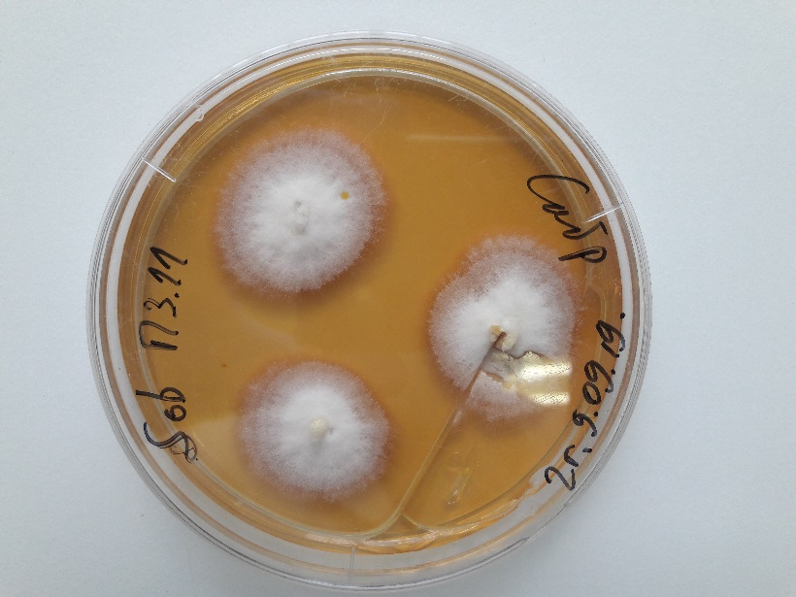
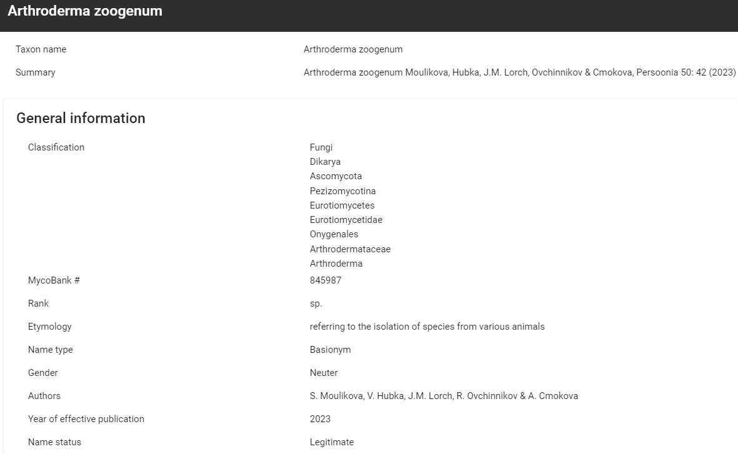
Открытие новых видов патогенных грибов
Arthroderma zoogenum (Moulikova, Hubka, Lorch, Ovchinnikov & Cmokova, sp. nov 2023).
Выделен нами в РФ от диких соболей. Первоначальная идентификация – Arthroderma cuniculi
Выделен зарубежными учеными от барсука, рыжей полевки, полосатого гремучника.
Вид зарегистрирован в базе микологической номенклатуры Mycobank под номером MB 845987
Рост культуры Arthroderma zoogenum на среде Сабуро
Moulíková, Š. Wild rodents harbour high diversity of Arthroderma / Š. Moulíková, M. Kolařík, J.M. Lorch, D. Kolarczyková, V. Hubka, A. Čmoková // Persoonia - Molecular Phylogeny and Evolution of Fungi. – 2023.-50.-P.27-47.

Slide 7
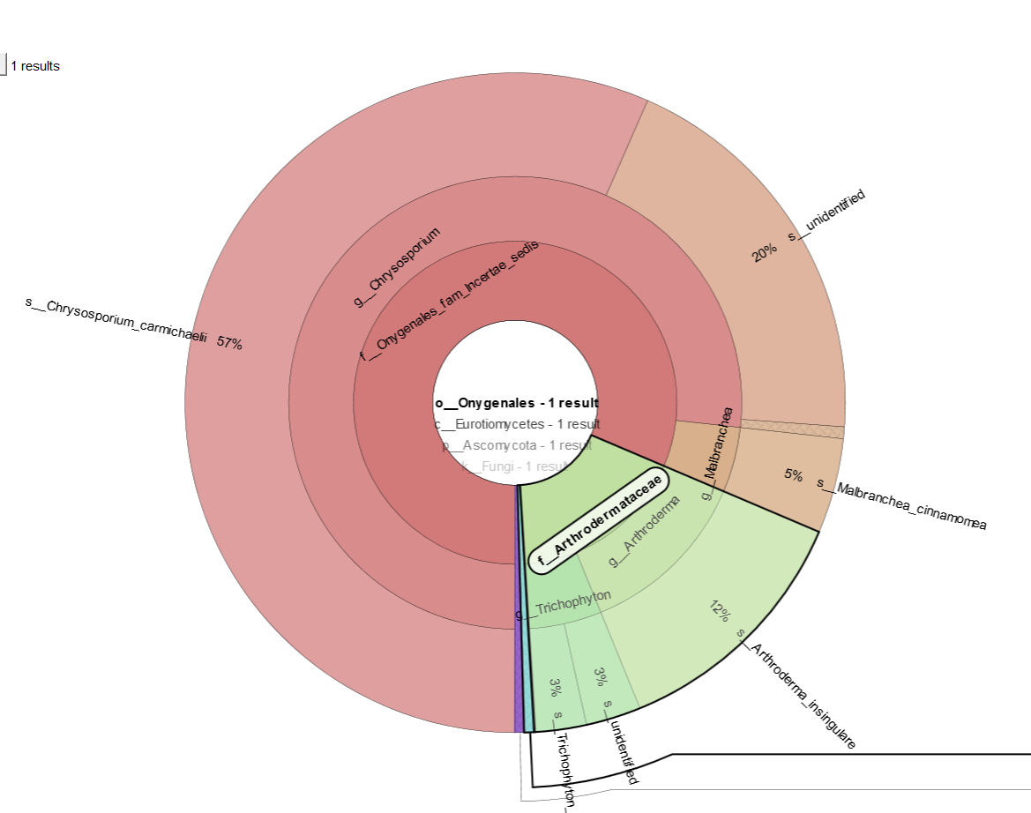
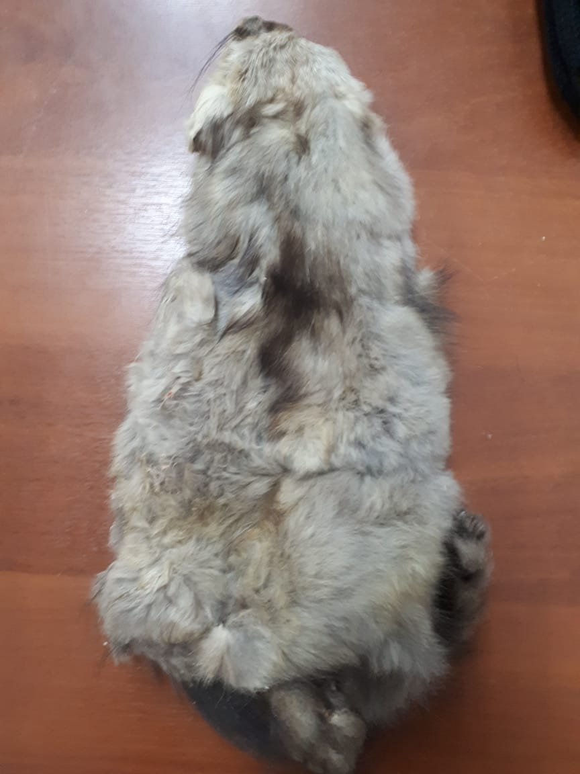
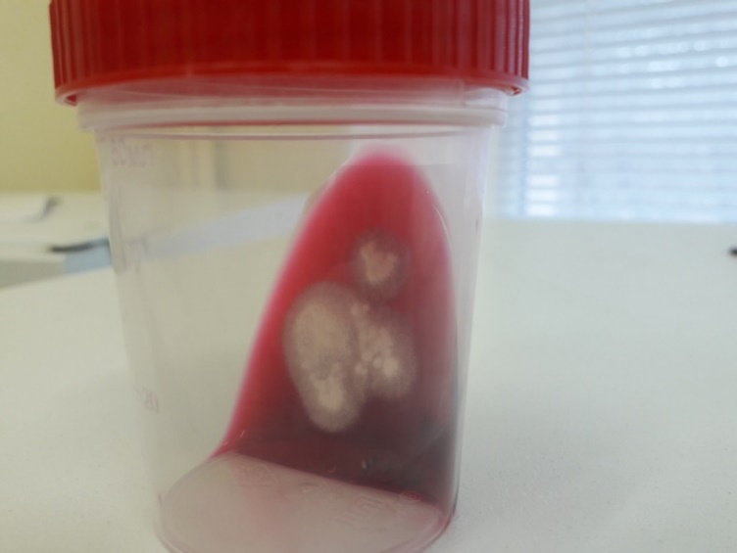
Дерматофитозы диких животных
Массовые кожные поражения у диких соболей (Martes zibellina) в Томской области
Проведено культуральное и метагеномное исследование
Выделены атипичные культуры грибов-дерматофитов
Шкурка соболя с кожными поражениями
Рост культуры Arthroderma zoogenum
от соболя на среде ДТМ-Эксперт
Результаты метагеномного секвенирования образца
Овчинников Р.С. Исследование микобиоты кожных поражений соболей Martes zibellina методом метагеномного секвенирования. Ветеринария. 2023. №3. Стр. 3-9. DOI: 10.30896/0042-4846.2023.26.3.03-08

Slide 8
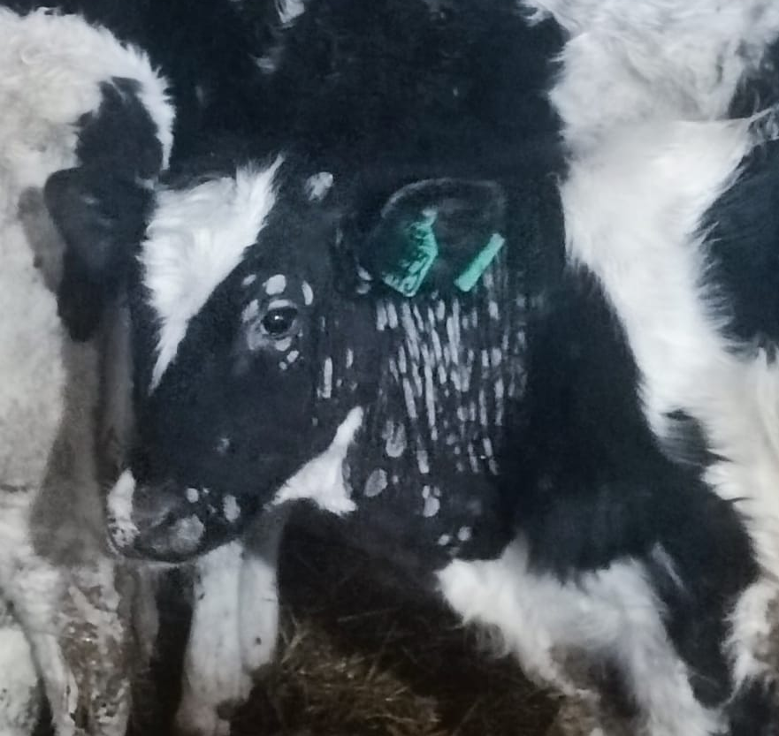
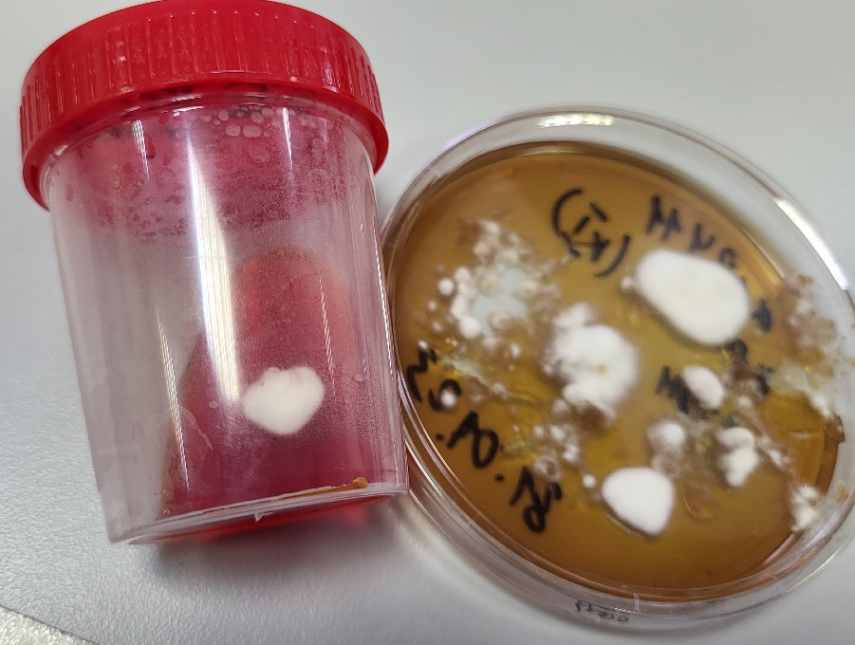
Возвращающиеся дерматофитозы
Вспышка дерматофитоза на животноводческой ферме у КРС (2022)
Поражено 40% поголовья в отделении
Болеют телята с 3-4 мес. возраста, истощение, снижение привесов
Возбудитель – Trichophyton verrucosum
Дерматофитозные очаги у телят
Рост культуры Tr. Verrucosum на среде ДТМ-Эксперт и Сабуро (30 сут)

Slide 9
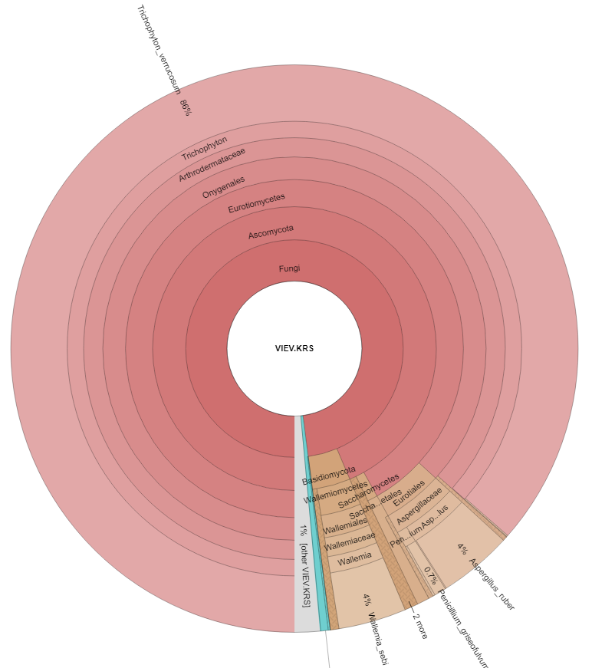
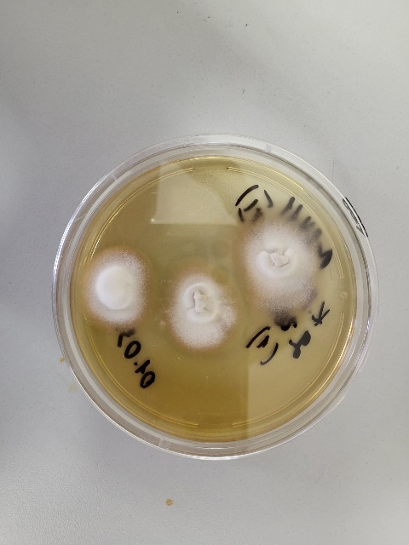
Морфологические варианты T. verrucosum в популяции

Slide 10
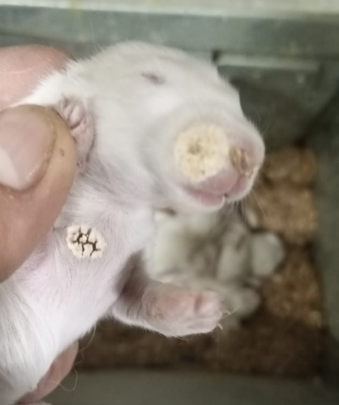
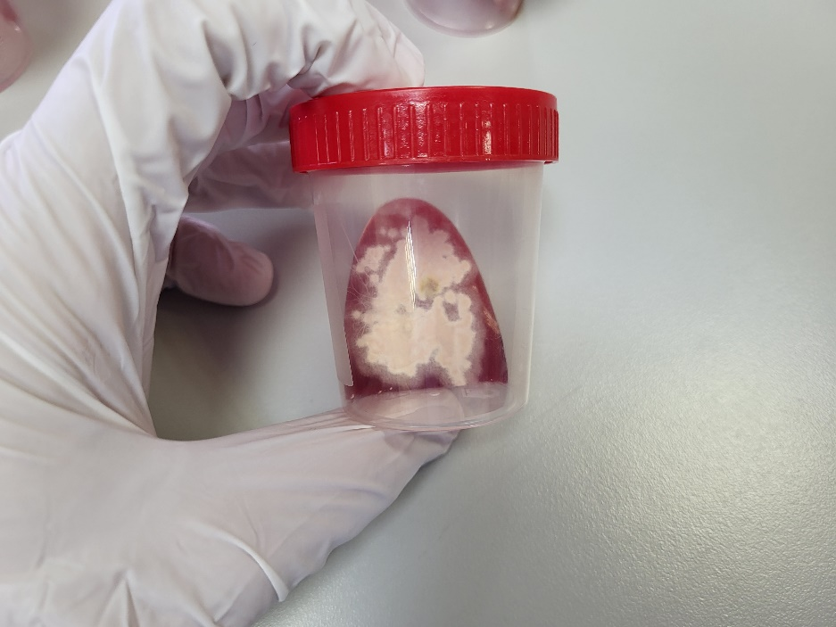
Возвращающиеся дерматофитозы
Вспышка дерматофитоза на кролиководческой ферме (2022 г).
За 3 мес – пораженность поголовья 85-95%
Болеют все возраста начиная с 10-дневного
Падёж возрос с 5 до 50%
Нетипичный возбудитель - Trichophyton quinckeanum (первый случай в РФ)
Дерматофитозные очаги у крольчат
Рост культуры Tr. quinckeanum на среде ДТМ-Эксперт

Slide 11
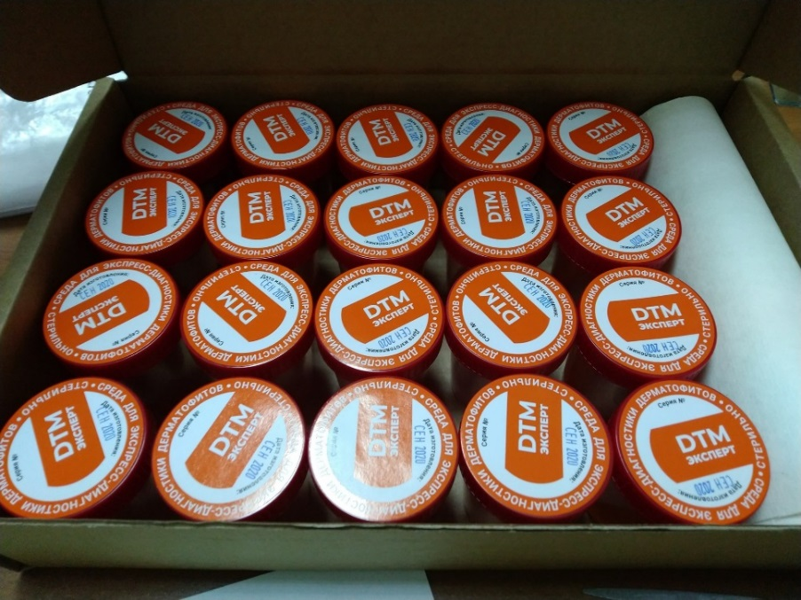
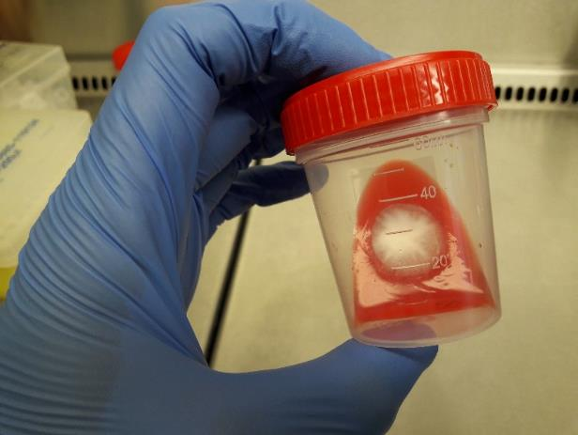
Российская среда «ДТМ-Эксперт» (ФНЦ ВИЭВ)
Внелабораторная диагностика
Удобный формат для посева (флаконы, чашки Петри)
Меньше контаминантов и ложно-положительных покраснений
Стоимость ~ в 1,5-2 раза ниже импортных аналогов
Доступность в РФ
Подробная инструкция на сайте ВЕТМИКОЗ.РФ

Slide 12
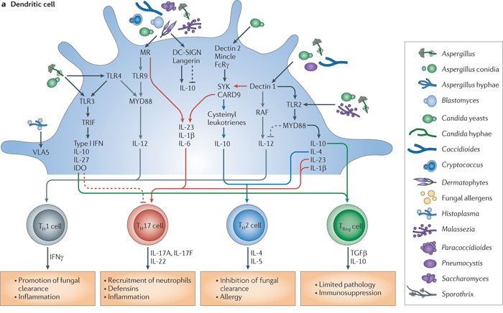
Современная концепция иммунного ответа при микозах
Антиген-презентующие клетки (АПК), инициирующие дифференциацию наивных Т-хелперов (CD4+) и соответствующие сигнальные каскады при контакте с патогенными грибами
Обозначения: CARD9, caspase recruitment domain-containing protein 9; CCL3, CC-chemokine ligand 3; CR3, complement receptor 3; DC-SIGN, DC-specific ICAM3-grabbing non-integrin; FcRγ, Fc receptor γ-chain; GXMR, receptor(s) for the Cryptococcus
capsular component glucuronoxylomannan; IDO, indoleamine 2,3-dioxygenase; IFN, interferon; IL, interleukin; IRF3, IFN-regulatory factor 3; MR, mannose receptor; MYD88, myeloid differentiation primary response protein 88; NF-κB, nuclear factor-κB; SYK, spleen tyrosine kinase; TGFβ, transforming growth factor-β; TLR, Toll-like receptor; TRIF, TIR domain-containing adaptor protein inducing IFNβ (also known as TICAM1); VLA5, very late antigen 5.
Источник: Romani L. Immunity to fungal infections / 2011 / doi:10.1038/nri2939
Notes:
Эта схема – квинтэссенция современных представлений об иммунном ответе при микозах, результат многолетних исследований различных научных коллективов
Если говорить упрощенно, здесь обозначены рецепторы, их специфичность
Сигнальные пути активации разных типов Тх-ответов,
Цитокины и другие адаптерные молекулы сигнальных путей
Результат активакции того или иного Тх-ответа
Знание этих процессов позволяет нам по сути манипулировать иммунным ответом направлять его в нужное русло.

Slide 13
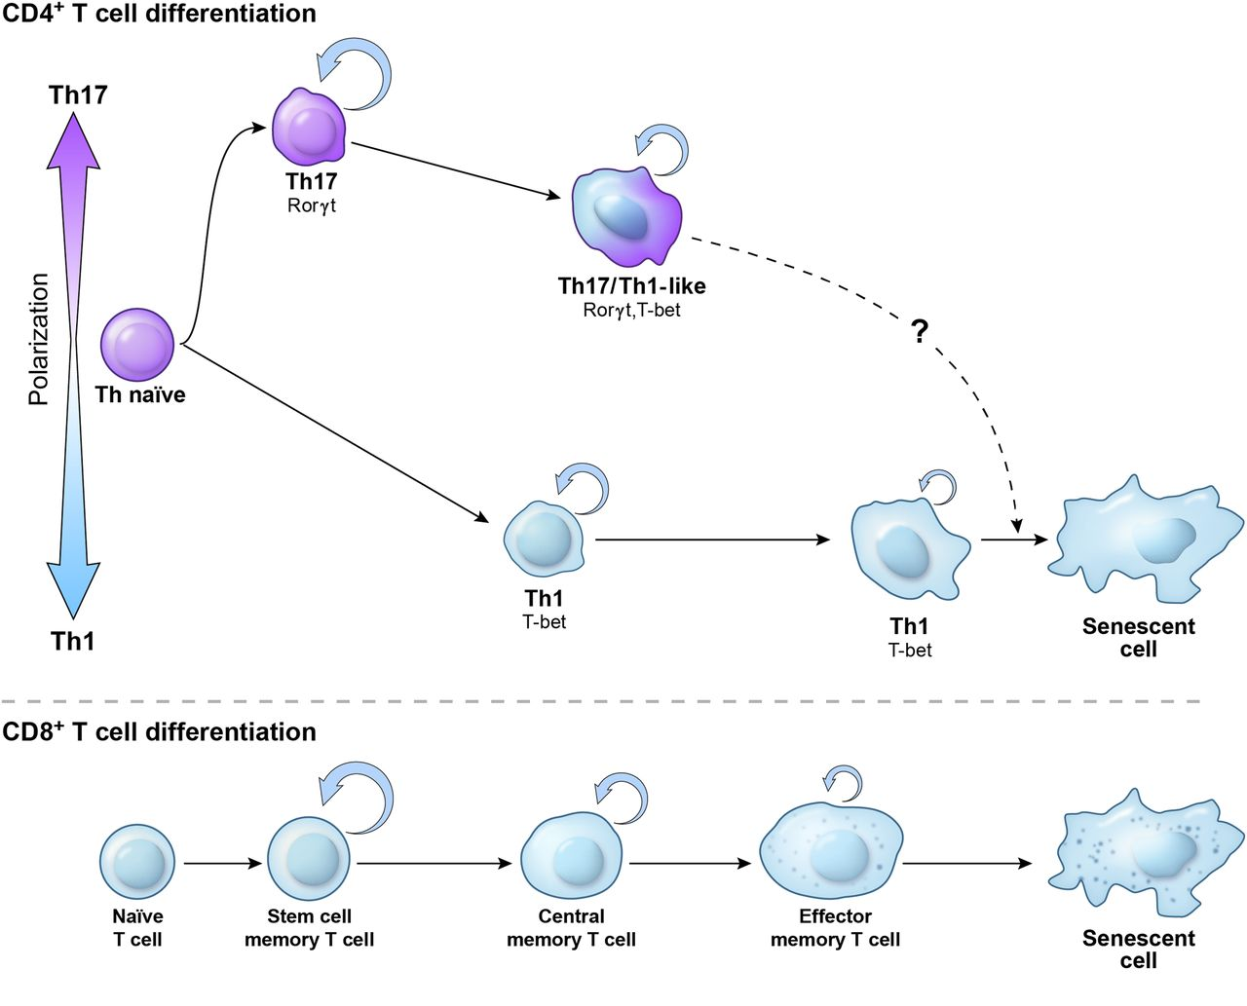
Роль Th-17 и СD8+ в иммунитете
Th-17 – важное звено антифунгального ответа иммунизированного организма. Посредством Th-17-клеток активируются нейтрофилы (фагоцитоз, дефенсины) (P. Muranski et al., 2013. doi: https://doi.org/10.1182/blood-2012-09-378653)
CD8+ клетки обладают протективными свойствами даже при дефиците CD4+ клеток, рекрутируя нейтрофилы. Иммунологическая память (S. Nanjappa et al., 2013, http://dx.doi.org/10.1371/journal.ppat.1002771)
Понимание роли Th-17 и СD8+ звеньев иммунитета позволяет создать новое поколение антифунгальных вакцин, в т.ч. для иммунокомпромиссных пациентов.
Взаимосвязь между Th1 и Th17 –поляризацией и созреванием T-клеток памяти (TSCM - Memory Stem Cells , TCM - Сentral Memory) TEM - Effector Memory.
Th17 cells are relatively more plastic and less terminally differentiated than their Th1 cell counterparts. This is reflected by the higher ability of Th17 cells to self-renew, generate a distinctive highly functional Th1-like Th17 progeny, and form long-term memory following the secondary antigen experience. The lower panel demonstrates a proposed relationship between polarized CD4⁺ Th cells and a model of linear CD8⁺ T-cell memory formation. Upon antigen stimulation CD8⁺, T cells progress from naïve via self-renewing early memory stem cells (T_{SCM}), to central memory (T_{CM} and T_{EM}) cells, and to the senescent terminally differentiated cells with no self-renewal potential.
Notes:
Следует подчеркнуть:
Тх-17, в отличии от Тх-1, более пластичны, более функциональны, способны к самообновлению и даже к генерации Тх1-подобных клеток.
В конечном счете благодаря этим клеткам создается длительная иммунологическая память, что критично для эффективной вакцинации.
При микозах они играют двойную роль: клетки памяти (созревание)
Эффекторные клетки иммунитета, активные даже при дефиците СД4+, что стало важным открытием для создания вакцин
- Это недавние открытия…

Slide 14
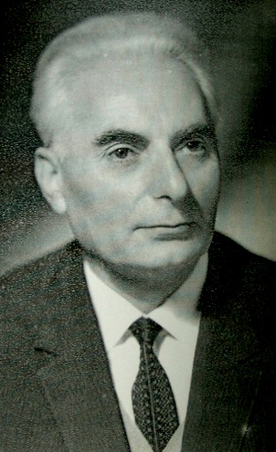
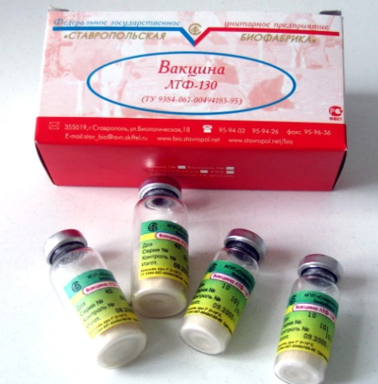
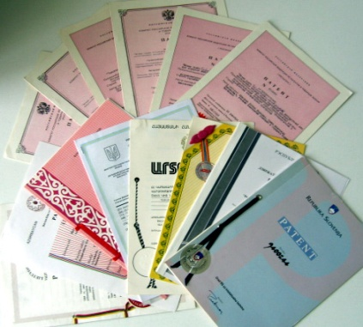
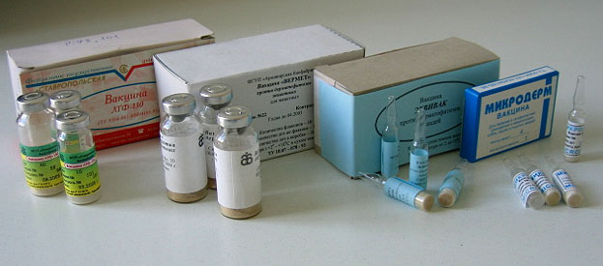
Российские вакцины против дерматофитозов
Коллективом отечественных ученых под руководством академика А.Х. Саркисова впервые в мире была создана эффективная живая вакцина против дерматофитозов животных – ЛТФ-130 (70-е гг).
Были открыты иммуногенные свойства микроконидий – спор дерматофитов, образуемых в стадии сапрофитного роста гриба.
На этом же принципе было создано семейство вакцин против дерматофитозов – для различных видов животных.
Благодаря созданным вакцинам, дерматофитозы продуктивных животных в СССР/РФ были на долгие годы побеждены.

Slide 15
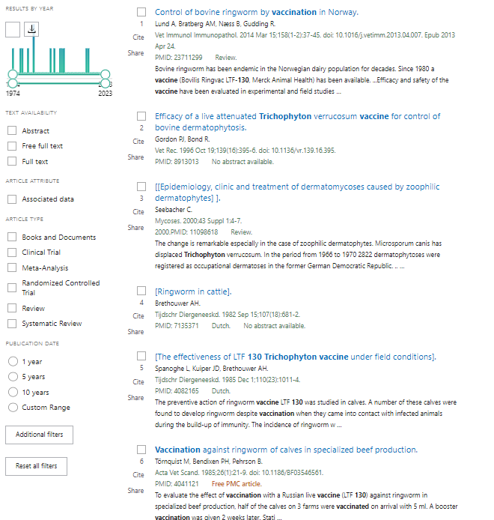
PubMed Search Results “LTF 130 vaccine”

Slide 16
Зарубежные вакцины против дерматофитозов
Abo-Elyazeed H, Soliman R, Hassan H, El-Seedy FR, Aboul-Ella H. Development, preparation, and evaluation of a novel non-adjuvanted polyvalent dermatophytes vaccine. Sci Rep. 2023 Jan 4;13(1):157. doi: 10.1038/s41598-022-26567-3.
Sandy M. Vermout, Frédéric D. Brouta, Frédéric F. Descamps, Bertrand J. Losson, Bernard R. Mignon, Evaluation of immunogenicity and protective efficacy of a Microsporum canis metalloprotease subunit vaccine in guinea pigs, FEMS Immunology & Medical Microbiology, Volume 40, Issue 1, January 2004, Pages 75–80, https://doi.org/10.1016/S0928-8244(03)00296-7
Westhoff, D. & Kloes, M.-C & Orveillon, F. & Farnow, D & Elbers, Knut & Mueller, Ralf. Treatment of Feline Dermatophytosis with an Inactivated Fungal Vaccine. The Open Mycology Journal, 2010, 4, 10-17
Kurtdede, Arif & Alic Ural, Deniz & Gazyagci, Serkal & Cingi, C.Ç. (2007). Usage of inactivated Microsporum canis vaccine in cats naturally infected with M. canis. Mikologia Lekarska. 14. 19-21.
AL-Janabi, Ali & Al-Khikani, Falah. (2020). Prophylaxis and therapeutic ability of inactivated dermatophytic vaccine against dermatophytoses in rabbit as an animal model. Turkish Journal of Pharmaceutical Sciences. 10.4274/tjps.galenos.2020.81226.
Shawky, Heidy & Soliman, Rafik & Hassan, Hany & El-Seedy, Fawzy & Aboul-Ella, Hassan. (2022). Preparation and evaluation of the immune response of non-adjuvanted polyvalent dermatophyte vaccines with elucidation of the role of the dermatophyte keratinases in dermatophytosis. 10.21203/rs.3.rs-1922540/v1. DOI: 10.21203/rs.3.rs-1922540/v1

Slide 17
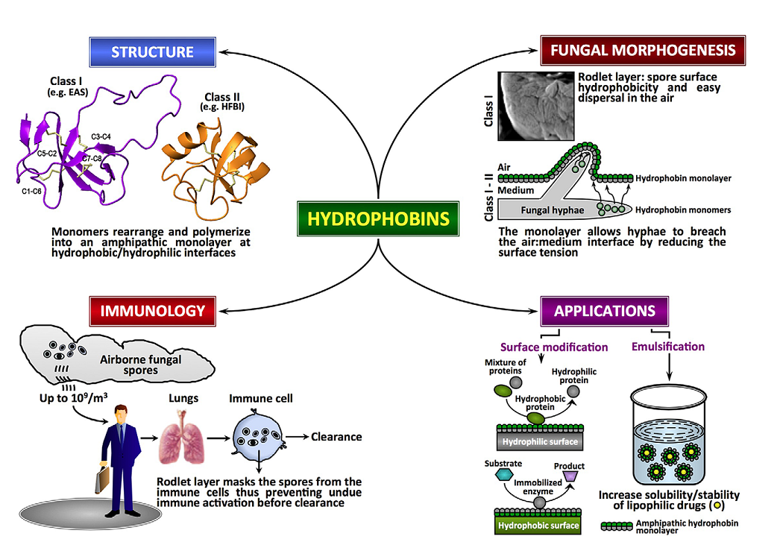
Гидрофобины грибов
Клетки грибов (конидии) покрыты гидрофобинами, которые защищают клетку от распознавания иммунной системой;
Эти белки уникальны для грибов, обеспечивают гидрофобность и аэрогенное распространение спор;
Гидрофобины образуют «стерженьковый» слой на поверхности спор, который маскирует ПАМП грибов и придает им иммунную инертность (J. Bayry, et al., 2012).

Slide 18
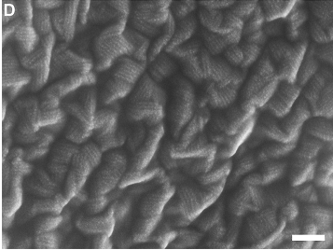
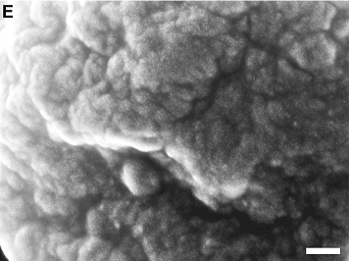
Гидрофобины дерматофитов и роль в иммуногенезе
На примере Trichophyton benhamiae было показано, что белок-гидрофобин HypA является преобладающим в клеточной стенке;
При удалении белка HypA, грибные клетки гораздо лучше активируют гранулоциты и дендритные клетки, повышают выработку IL-6, IL-8, IL-10, TNF;
Также улучшается киллинг грибных конидий нейтрофилами (Heddergott C. Et al., 2012)
Конидия Tr. benhamiae – стерженьковый слой
Конидия Tr. benhamiae c удаленным стерженьковым слоем

Slide 19
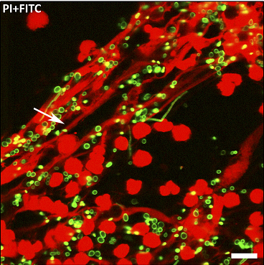
Гидрофобины дерматофитов и роль в иммуногенезе
Удаление гидрофобинов из клеточной стенки дерматофитов значительно повышает иммуногенные свойства этих грибов
Чтобы повысить иммуногенность вакцинных штаммов грибов, надо найти способ разрушения гидрофобинов
NET formation of neutrophils upon co-incubation with A. benhamiae. (NET – нейтрофильные внеклеточные ловушки)

Slide 20
Выводы
В этиологической структуре дерматофитозов произошли существенные изменения – появились новые виды и варианты грибов-дерматофитов.
Вакцинопрофилактика может внести существенный вклад в борьбу с дерматофитозами, однако существующие вакцины 1го поколения нуждаются в модернизации.
Вакцины нового поколения должны соответствовать современной этиологической структуре дерматофитозов, содержать соответствующие антигены;
С помощью современных технологий, должна быть повышена иммуногенность вакцин при одновременном снижении антигенной нагрузки;
Нужна адаптивная платформа для быстрой модификации вакцин в зависимости от доминирующего возбудителя в конкретном случае.
Решение этих задач позволит вернуть значимую роль вакцинопрофилактике дерматофитозов в ветеринарии и предотвратит распространение этих инфекций.

Slide 21
Благодарю за внимание!
vetmikoz@mail.ru
Веб-сайт: ВЕТМИКОЗ.РФ
http://vk.com/vetmikoz

Slide 22
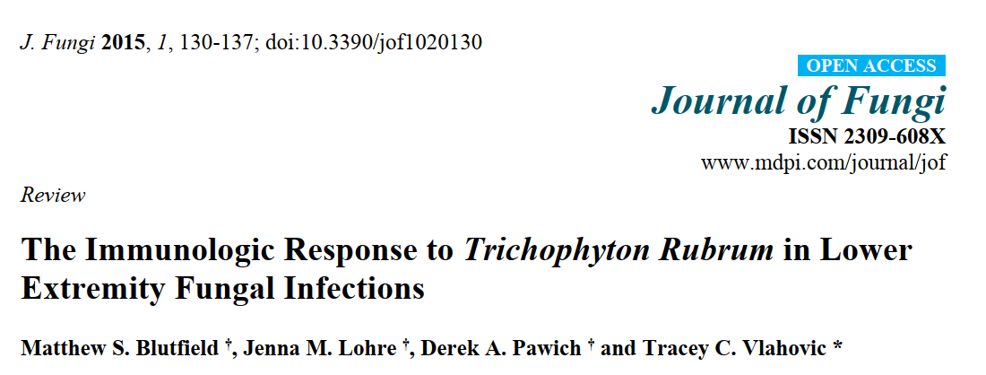
Иммунитет при дерматофитозах
Waldman et al. concluded that the immune system’s response to dermatophytes is mediated by cell-mediated immunity.
Santiago et al. also suggest the correlation between a cell-mediated immune response and an effective host defense against T. rubrum.
In a normal immune response, the innate immune system would use PRRs to recognize the PAMPs (which contain the mannans in the yeast), this would allow the macrophages and dendritic cells which contain a mannose receptor (MR) to release cytokines after interacting with the yeast.
In healthy patients the cytotoxic response of T lymphocytes proved to be effective and, in fact, did massive damage to the hyphae. Therefore, they suggested that more effective treatment modalities of tinea pedis may be related to the restoration of cell-mediated immunity
TLR4 is important in the human immune response as it recognizes bacterial lipopolysaccharide and fungal O-linked mannans.
Bressani et al. and Esquenazi et al. discovered the importance of mannose and carbohydrate receptors in recognizing pathogenic dermatophytoses.
Bressani et al.’s study indicated the possibility that, similar to certain strains of Candida and Cryptococcus, T. rubrum is able to evade the mannose receptors of dendritic cells and macrophages.

Slide 23
Ограничения антимикотиков
Системные а/м для животных не зарегистрированы в РФ
Токсичность системных а/м
Риск миконосительства при местном применении
Антимикотики прерывают иммунный ответ организма (?)

